Slide 1
Filmy, które możemy polecić psychiatrom, psychologom, psychoterapeutom i ich pacjentom
Andrzej Czernikiewicz

Slide 2
Połącz filmy z zaburzeniami
Dom z piasku i mgły
Pulp fiction
Przerwana lekcja muzyki
Mr Jones
Alfie
Depresja
Osobowość antysocjalna
Osobowość pograniczna
Osobowość narcystyczna
Zaburzenie dwubiegunowe

Slide 3
Połącz zaburzenia z filmami
Upośledzenie umysłowe
Uzależnienie od alkoholu
Uzależnienie od hazardu
Sadomasochizm
OCD
Wystarczy być
Wszyscy jesteśmy Chrystusami
Pulp Fiction
Wielki Szu
Naciągacze

Slide 4
„Dojrzewały razem. Sztuka filmowa i współczesna psychiatria były razem od chwili swoich narodzin, rosły obok siebie, aby pod koniec XX. wieku osiągnąć dojrzałość. Ich związek był przez wiele lat bardzo ścisły, ale czasami wrogi...
„Jeśli nie byłoby psychiatrii, nie byłoby kina,
Albo trzeba by ją wymyślić”
Gabbard G. Gabbard K.

Slide 5
Wspólne narodziny – 1895 A.D.
„Przyjazd pociągu na stację”
Bracia Lumiere
„Projekt psychologii naukowej”
S.Freud

Slide 6
Początki
The Escaped Lunatic - 1905
Dr. Dippy’s Sanitarium - 1906
The Criminal Hypnotist - 1909
Saint, Devil and Women - 1916
The Cabinet of Dr. Caligari - 1919

Slide 7
Zaburzenia afektywne

Slide 9
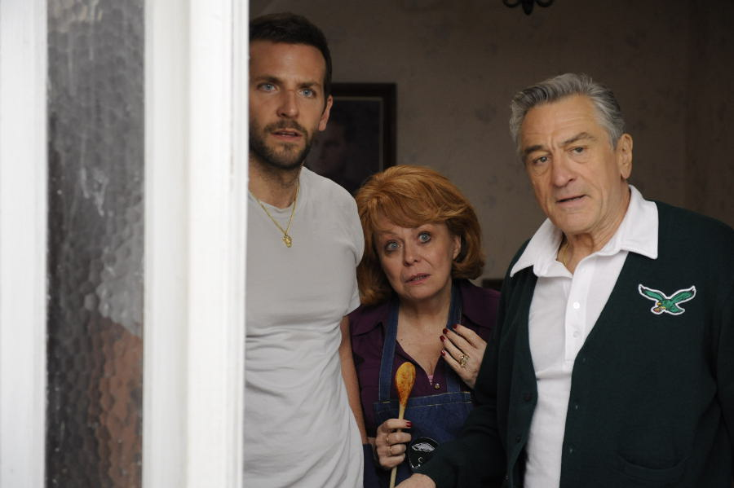
Poradnik pozytywnego myślenia (2012)

Slide 10
Wilbur chce się zabić (2002)
Wilbur chce się zabić. Jest rozczarowany życiem i nie widzi żadnych powodów, by je kontynuować. Samobójcze próby podejmował już kilkakrotnie, jednak każda kończyła się fiaskiem. Z kolei jego brat, Harbour, jest nieuleczalnym optymistą, którego jedynym życiowym celem jest troska o szczęście Wilbura. Ci dwaj ekscentrycy mieszkają w Glasgow, gdzie odziedziczyli niszczejącą księgarnię – jedyną pamiątkę po niedawno zmarłym ojcu. Harbour wierzy, że tym czego potrzebuje jego brat, jest dziewczyna. I faktycznie. Gdy pewnego dnia w drzwiach księgarni staje Alice, życie obu braci na zawsze się zmienia.

Slide 11
Przekleństwa niewinności (1999)
Pan Lisbon, matematyk z miejscowego liceum i jego żona, gospodyni domowa wychowują swe nastoletnie córki w surowej, lecz szczęśliwej atmosferze. Dziewczęta wzbudzają ogromne zainteresowanie chłopców z sąsiedztwa, którzy dzięki nim odkrywają tajemnice kobiecości. Gdy najmłodsza z sióstr, trzynastoletnia Cecilia, popełnia samobójstwo, fascynacja chłopców pogłębia się. Śledzą każdy ruch dziewcząt, zbierają przedmioty do nich należące, studiują pamiętnik Cecilii, szukając odpowiedzi na dręczące ich pytania...

Slide 12
Dom z piasku i mgły [reż.V.Perelman 2003]
Kathy Nicollo „Straciłam wszystko ... Mój dom, moją rodziną, moje życie ... Nic mnie już nie czeka”
Początek: Kathy L. jest 37-letnią kobietą, która straciła dom po swoich rodzicach, z powodu tego, że nie płaciła podatku. Była leczona psychiatrycznie ambulatoryjne z powodu nawracających myśli samobójczych. Kathy przyjeżdża kilkakrotnie obejrzeć swój były dom po nabyciu go przez nowych właścicieli, co pogłębia jej depresją i myśli suicydialne.
Wywiad: Kathy doświadcza objawów depresyjnych od ponad dwu lat. Przed rokiem była hospitalizowana przez kilka dni po tym, gdy usiłowała popełnić samobójstwo przy użyciu alkoholu zmieszanego z valium.
Leczenie: w czasie tej hospitalizacji Kathy była leczona krótko prozakiem, ale przestała go przyjmować, ze względu na brak skuteczności.

Slide 21
Sylvia (2003, reż. Christine Jeffs)
Historia kobiety poszukującej miłości i zrozumienia. Początkowo idylliczny związek poetów Sylvii Plath i Teda Hughesa komplikuje się zaraz po ślubie, gdy Ted zaczyna podporządkowywać małżeństwo swojej pisarskiej karierze, lekceważąc ambicje Sylvii jako kobiety i poetki. Tymczasem ona wciąż tworzy, a jej rozwijajaćy się niemal w ukryciu talent objawia się w wierszach i słynnej powieści „Szklany klosz”.
Rozpoznanie: depresja nawracająca, samobójstwo z przyczyn depresyjnych

Slide 22
Godziny [Stephan Daldry 2002]
Trzy historie, trzy kobiety, trzy okresy czasu (1900 r., 1950 r., 2001 r.), trzy depresje, trzy próby samobójcze.

